Slide 1
树上基础4
华南理工大学 江熠玲

Slide 2
前言
今天讲课的内容相对基础，当作巩固。
课件中题目若未特殊声明，时限1s，内存512M。
欢迎踊跃回答。

Slide 3
目录
树上分块
dsu on tree

Slide 4
树上分块
树上的有些问题是可以用树剖或者动态树解决的，但是他们有一个动同点就是：不连通。
  比如求u到v的路径权值和，或者最大值：
  u到v可能对应了多个链，这多个链在对应的数据结构（假设是线段树）上面对应不同的区间。但是线段树上这几个区间的不连续并不影响我们得到答案。
那么如果我们遇到的问题要求区间连续呢，比如求u到v的路径上点的权值有多少种？
  如果不连续就得处理链与链之间的关系。显然这些点得待在一起，如果树剖很难维护链与链之间的关系。

Slide 5
[BZOJ3720]
维护一棵初始有n个节点的有根树(根节点为1)，树上节点编号为1-n，每个点有一个权值wi。
支持以下操作：
0 u x 询问以u为根的子树中，严格大于x的值的个数。
1 u x 把u节点的权值改成x。
2 u x 添加一个编号为"当前树中节点数+1"的节点，其父节点为u，其权值为x。

Slide 6
[BZOJ3720]
考虑我们将树上的某一些点变成一个连通块，然后每个块中分别处理（内部都是暴力处理），如果碰到可以整块处理的就整块处理。
第一遍DFS的时候看一下父亲所在的块是否已经满了（设置为块的上限，在根号左右最佳），如果满了的话就新建一个块，并且把新建的块与父亲所在的块连边，否则加入父亲所在的块。
每次插入，在块内部都是暴力处理。修改操作也是在块内暴力处理，修改完之后暴力移动，保证有序性。新的插入也是一样的，与第一遍DFS相同，只需看一下父亲所在块是不是满了。查询的话就DFS，发现儿子结点与自己所在块不同，就直接访问整个块，二分查找块内大于需查询的值的个数。

Slide 7
王室联邦
给出一棵树，求一种分块方案，使得每个块的大小size∈[B,3B]。每个块还要选一个省会，省会可以在块外，但是省会到块内任何一个点路径上的所有除了省会的点都必须属于这个块。n≤1000。

Slide 8
王室联邦
任意选取一个点开始dfs
  对一个点，搜索它的所有儿子
  如果搜索完一个儿子后发现栈中元素大于B个，那么把栈中的元素分成一个块
  否则继续搜索
  一个点dfs结束时把它本身入栈
实现中有一个问题，对于一个儿子，它在栈中积累了不到B个点，而在下一个搜索的儿子的下层达到了B个点，那么这样两个块就会不连通，出现问题。所以我们每次设置一个bottom，意为对于这个儿子它的栈底是哪里，这样就可以保证不会弹出之前的节点，从而保证连通性。每次弹栈的时候把当前搜索的节点设为省会，就一定能够符合要求。最后搜索完之后栈中会剩下一些节点，而这些节点必定与最后一个块连通，而最后一个块的节点个数和剩下的节点个数和sum∈(2B,3B]，所以可以归进同一个块内。

Slide 9
王室联邦
注意
那么等待序列中的节点数一定不超过B + 1，放在上一个被划分出的省中去，那么上一个被划分出的省一定<=2B - 1，而现在最后无家可归的节点数一定<= B + 1，所以放在上一个被划分出的省中去节点数一定不超过3B，而且最后被划分出来的省一定和最后无家可归的节点中的某一个相邻！
什么时候会出现无解呢？找不到“上一个被划分出的省”的时候
代码实现非常简单

Slide 10
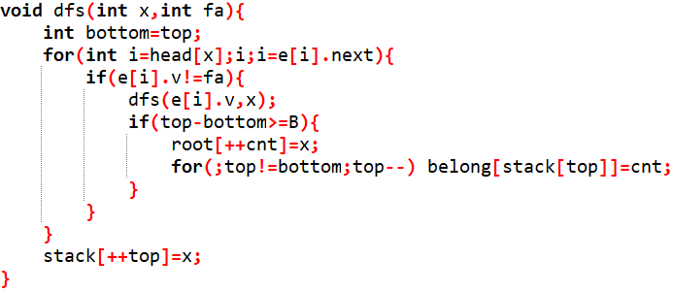
王室联邦

Slide 11
分块小结
DFS
  将树节点按照DFS序每sqrt(n)个分成一块，可以处理关于子树问题
  但是由于在DFS序上分块基本都可以用logn的数据结构代替，所以很不常用
  这种分块方式保证块的大小和数量，不保证块的连通和直径
Size
  对于一个节点，如果它的父亲所属块的大小小于sqrt(n)，则将该点加入其父亲的块 ，否则新建一个块，将该点加入新的块中。
  这种分块方式保证块的大小、直径，不保证块的数量。
王室联邦
  栈来记录
  可以保证每个块的大小和直径都不超过2√N−1，但是不保证块联通

Slide 12
[BZOJ3351]Regions
给定一棵n个节点有根树，每个节点有不同的颜色，共R种颜色。q次询问每次询问给出两个颜色a,b，问所有颜色为a的节点的子树中颜色为b的节点个数之和。
n,q<=200000
R<=25000

Slide 13
[BZOJ3351]
我们对询问 (a,b) 按照 b 这种颜色在树上的出现次数分类 阈值设为√n
如果b出现次数 <√n 那么我们暴力对每个为b的点询问一通
在dfs时边记录边询问可以做到 O(q√n)
然后如果 b出现次数 > √n那么这种b最多只有√n种 那么我们暴力对每个为a的点询问一通 每个点最多要询问√n个b 在dfs时边记录边询问可以做到 O(n√n)
时间复杂度 O(n√n+q√n)

Slide 14
[Codeforces 342E]
给定一个n个点的数，初始只有1号点是红色，其余点都是蓝色，现在我们执行m次操作，操作分两种，一种是把某个蓝色点染成红色，一种是询问距离某个点x与和他最近的红点的距离。
N,M<=1e5

Slide 15
[Codeforces 342E]
注意到一个事实，如果没有修改操作，全是查询操作，那么我们可以用一个多起点BFS在O(N)的时间复杂度内算出我们需要的答案，这样每次查询我们都可以用O(1)的复杂度解决了。
修改了一个点u，之后查询点v的答案时，我们可以借助LCA在O(logN)的时间更新答案
对于询问1，可以直接把修改结点Push_back进vector,直到vector.size()==sqrt(m)后直接对vector所有点进行bfs,用d[i]记录与i点最近的红色的结点的距离，只有当d[i]发现更新（有贡献）时才把结点i压入队列中。这样做最坏情况下是O（m*n）的，但由于有限制地把结点压入队列，很显然是到不了最坏情况的，注意bfs后对vector进行clear。当vector中有点但vector.size()<sqrt(m)时，发生询问2时直接暴力把vector中的点与询问点LCA即可。

Slide 16
目录
树上分块
dsu on tree

Slide 17
一道题
有一棵n个节点的树，1号节点为根节点，每个点都有一种颜色，他想知道节点i的子树中颜色种类最多的子树大小是多少。

Slide 18
简介
dsu on tree跟dsu(并查集)是没有直接联系
它是用来解决一类树上询问问题，一般这种问题有两个特征
  1、只有对子树的询问
  2、没有修改

Slide 19
算法
考虑暴力怎么写：遍历每个节点—把子树中的所有颜色暴力统计出来更新答案—消除该节点的贡献—继续递归
这肯定是O(n^2)的。

Slide 20
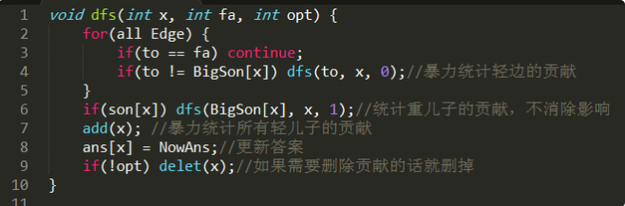
算法
dsu on tree巧妙的利用了轻重链剖分的性质，把复杂度降到了O(nlogn)
对于节点i：
  遍历每一个节点
  递归解决所有的轻儿子，同时消除递归产生的影响
  递归重儿子，不消除递归的影响
  统计所有轻儿子对答案的影响
  更新该节点的答案
  删除所有轻儿子对答案的影响

Slide 21
复杂度
性质：一个节点到根的路径上轻边个数不会超过logn条
一个点被访问到，只有两种情况
  1、在暴力统计轻边的时候访问到，根据前面的性质，该次数<logn
  2、通过重边 / 在遍历的时候被访问到，显然只有一次
如果统计一个点的贡献的复杂度为O(1)的话，该算法的复杂度为O(nlogn)

Slide 22
一道题
有一棵n个节点的树，1号节点为根节点，每个点都有一种颜色，他想知道节点i的子树中颜色种类最多的子树大小是多少。

Slide 23
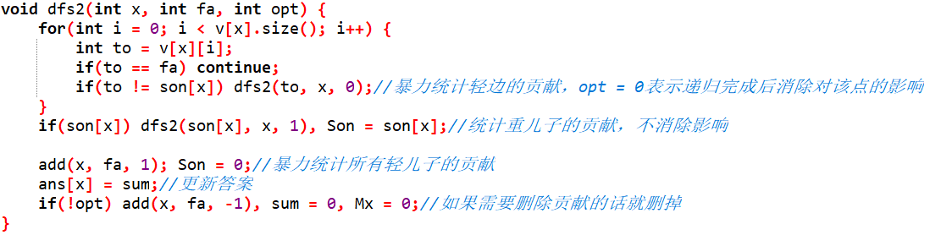
一道题

Slide 24
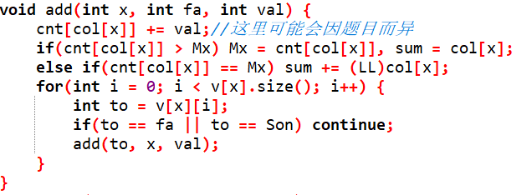
一道题

Slide 25
谢 谢
欢迎提问

